Slide 1
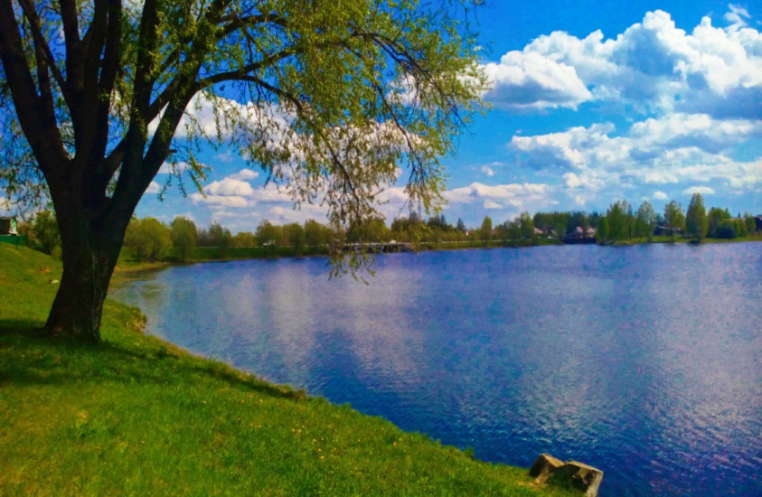
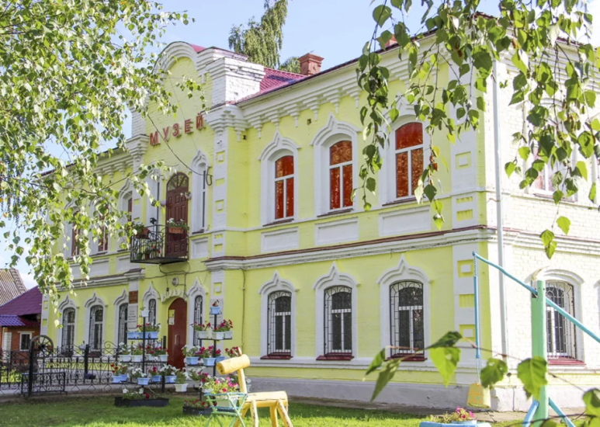
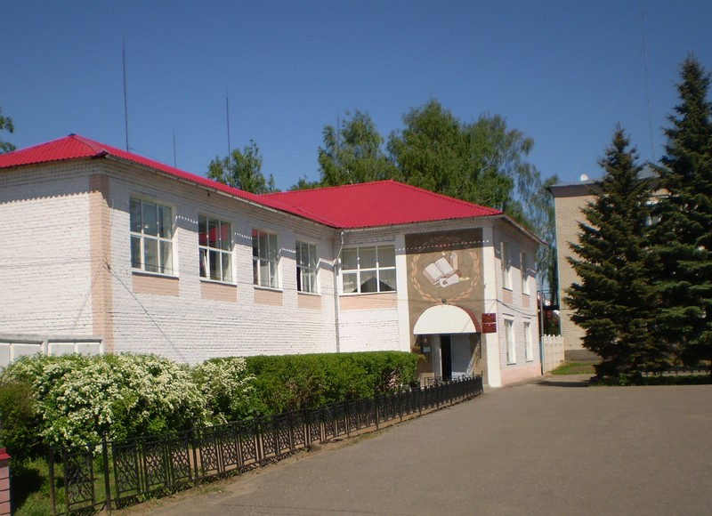
Проект
Достопримечательности
поселка Шаранга
воспитатель Береснева Н.П. МБДОУ д/с «Полянка р.п. Шаранга 2019г.

Slide 2
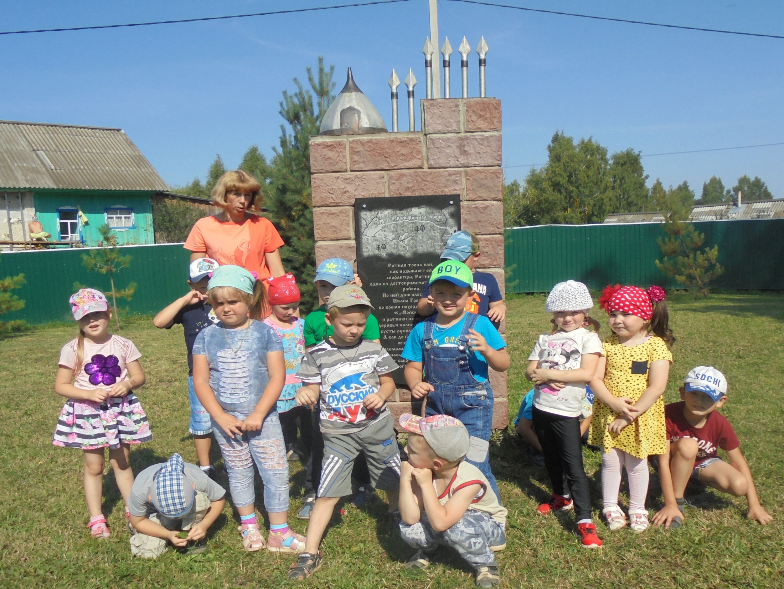
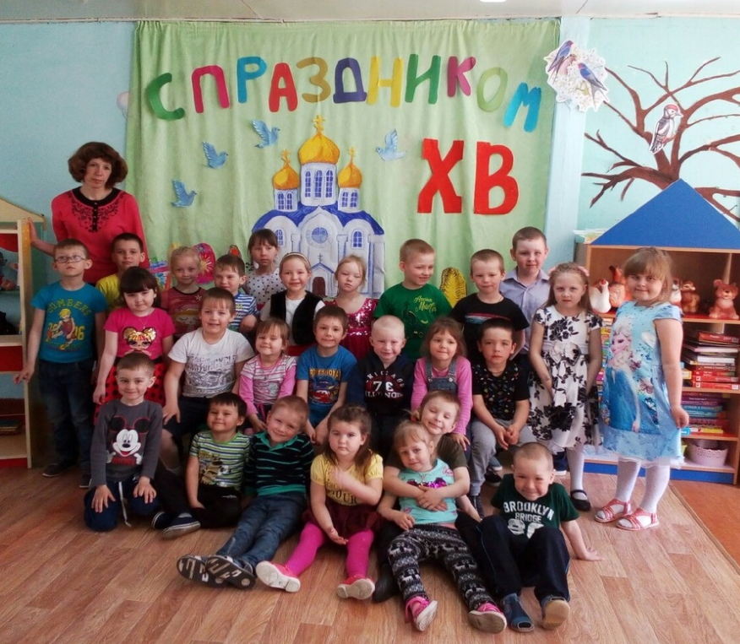
Актуальность:
Актуальность данного проекта характеризуется тем, что одним из ведущих факторов формирования исторического и патриотического сознания детей является их ознакомление с историей родного поселка. Необходимость развития интересов дошкольников по патриотическому воспитанию связано с социальным запросом общества: чем полнее, глубже, содержательнее будут знания детей о родном поселке, о природе, традициях, тем более действительными окажутся они в воспитании любви к Родине.
Проект адресован: детям дошкольного возраста и их родителям
База реализации проекта: МБДОУ д/с «Полянка».

Slide 3
Цель проекта:
Формирование у детей интереса и уважительного отношения к родному поселку Шаранга.
Задачи проекта:
Образовательные:
познакомить детей с историей родного поселка Шаранга; с названием улиц близлежащего окружения, памятниками архитектуры, красивыми местами; праздниками и традициями поселка.
Способствовать активному сотворчеству детей и их родителей, делая упор на совместную деятельность дома, в детскому саду.
Развивающие:
- формировать умение отражать свои впечатления в разнообразных видах деятельности (рисовании, аппликации, конструировании).
- развивать связную речь детей, обогащать словарный запас. Способствовать развитию памяти, мышления, мелкой моторики.
Воспитательные:
Воспитывать у ребят элементарные патриотические чувства, бережное отношение к достопримечательностям родного поселка.

Slide 4
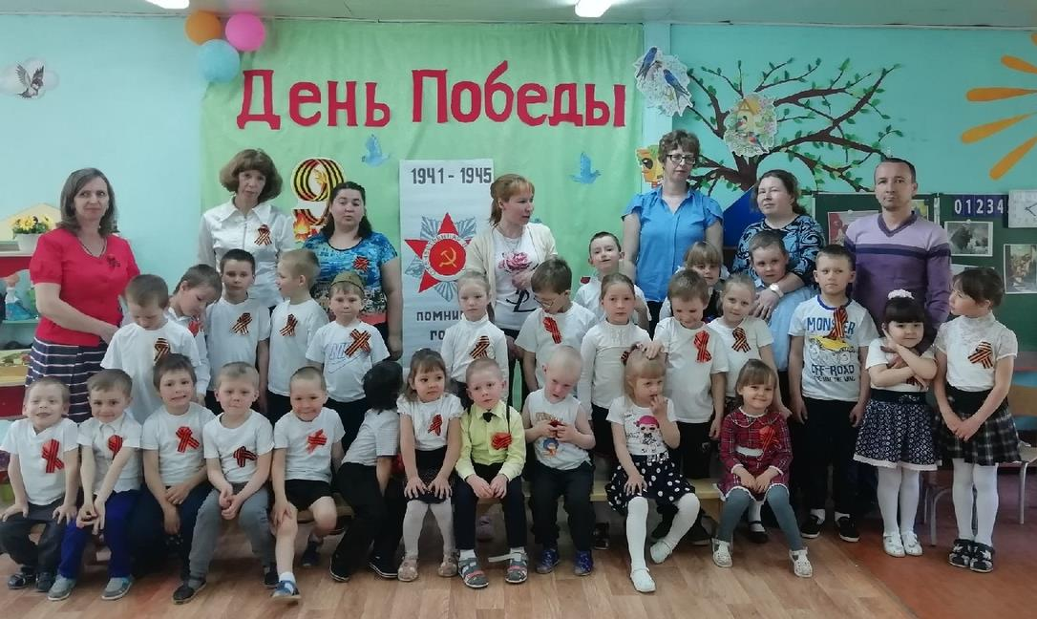
Ожидаемые результаты:
У детей расширится кругозор обогатятся знания и представления о поселке, в котором они живут.
Проявление интереса к своему поселку будет находить отражение в детских рисунках, рассказах.
Дети будут знать праздники, которые отмечаются в поселке и семье.
В группе обогатится уголок по патриотическому воспитанию альбомами и макетами.
Связная речь ребят значительно обогатится и активизируется активный словарь.

Slide 5
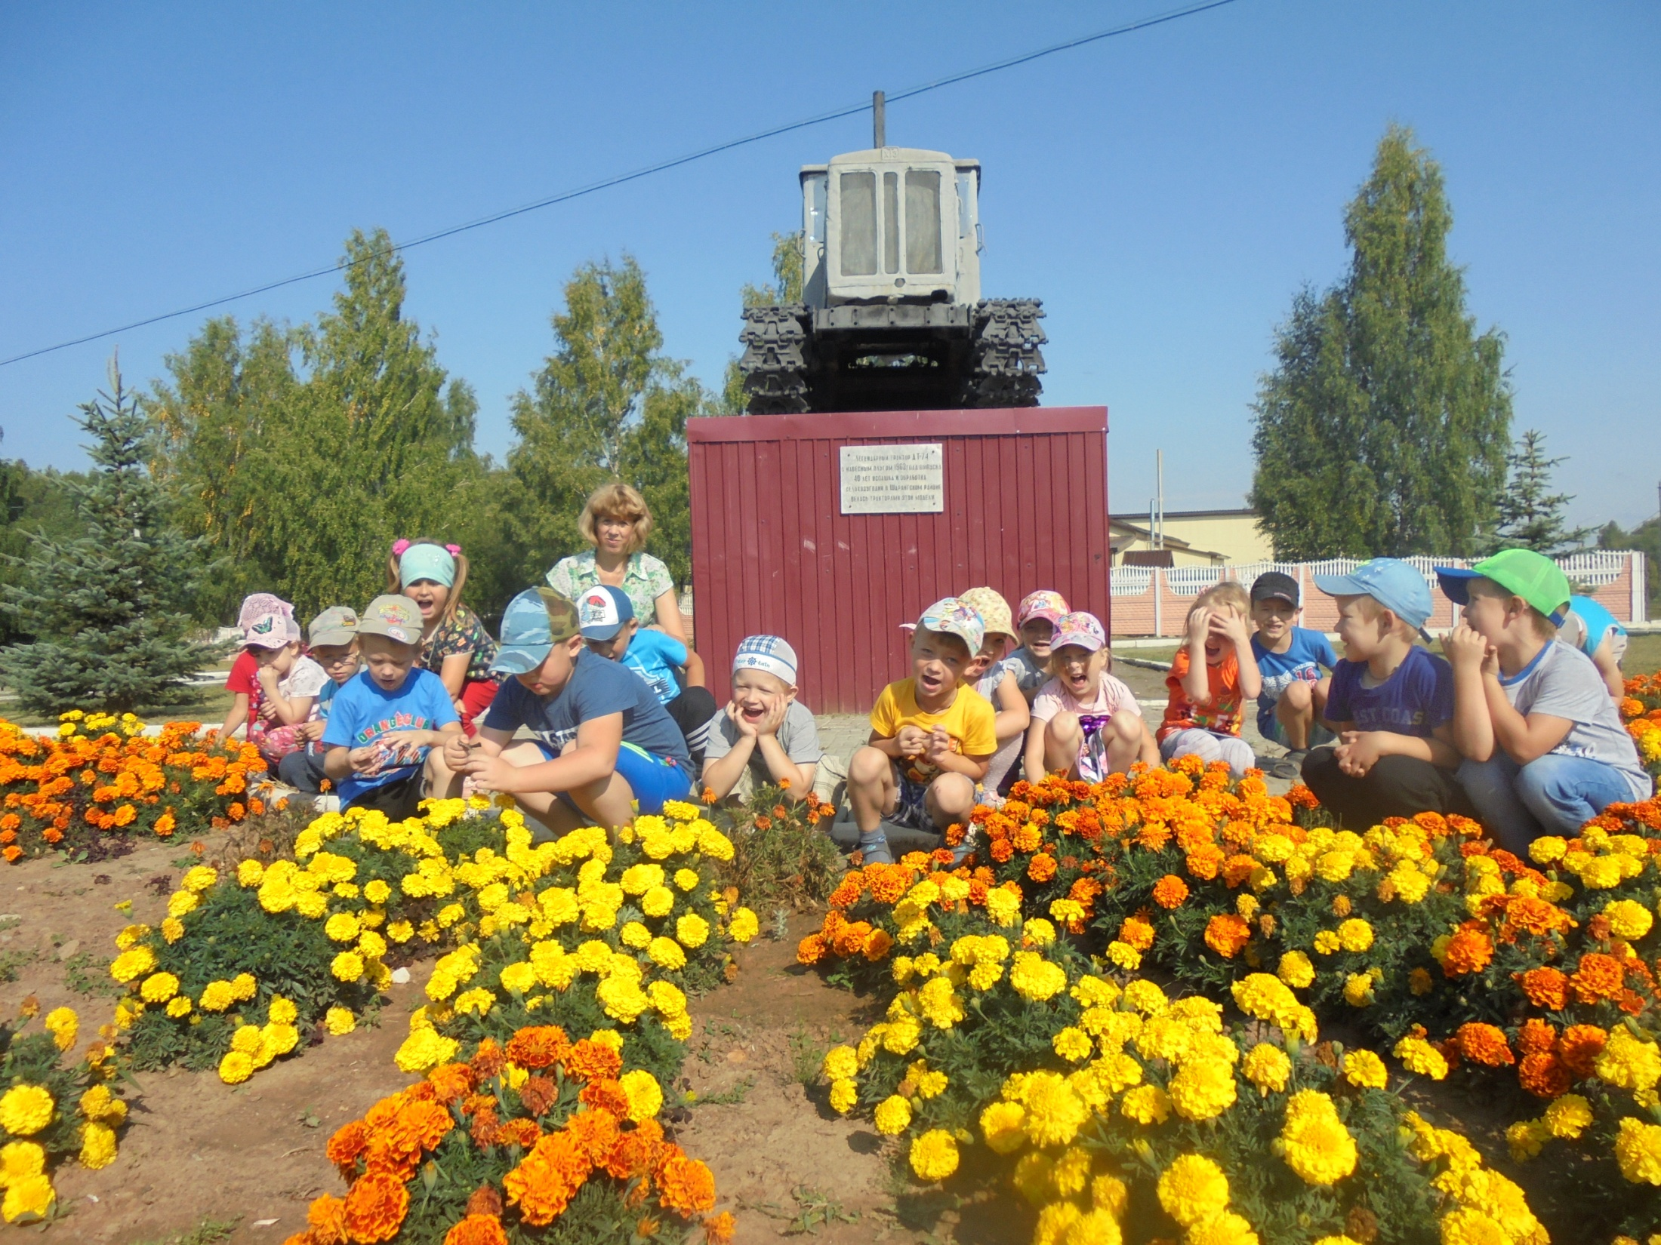
I этап – подготовительный
Подбор и изучение литературы по вопросам проектной деятельности.
Подбор методов педагогического мониторинга воспитанников, родителей (наблюдение за детьми, индивидуальные беседы с целью выяснения знаний о родном поселке и его достопримечательностями.
Составить план мероприятий по теме проекта.
Подборка художественной литературы, демонстрационного материала (фото поселка Шаранга) по теме проекта.

Slide 6
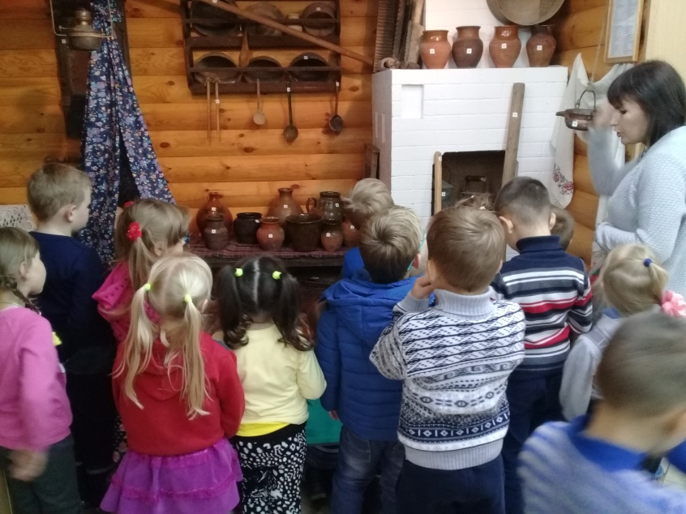
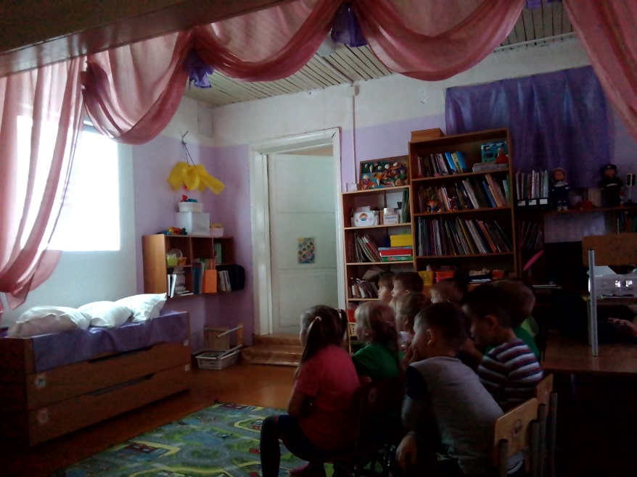
II этап – основной
Проведение познавательных занятий по темам: «Моя Родина – моя страна», «Моя малая родина –Шаранга»,«Природа родного края».
Просмотр презентаций о Шаранге.
Оформление фотоальбома: «Достопримечательности Шаранги».
Совместная работа с родителями: рисование маршрута из дома до детского сада.
Экскурсии в районный музей, библиотеку, РДК, ФОК, лес, водоем, заречный парк
Рисование, аппликация: «Улицы нашего поселка», «Как мы идем из детского сада домой»».
Изготовление подарков к праздникам.
Утренники.
Сочинение и разыгрывание сказок « Однажды в заречном парке»
Изготовление дидактических игр «Загадки Шарангского леса», «Рыболов»

Slide 7
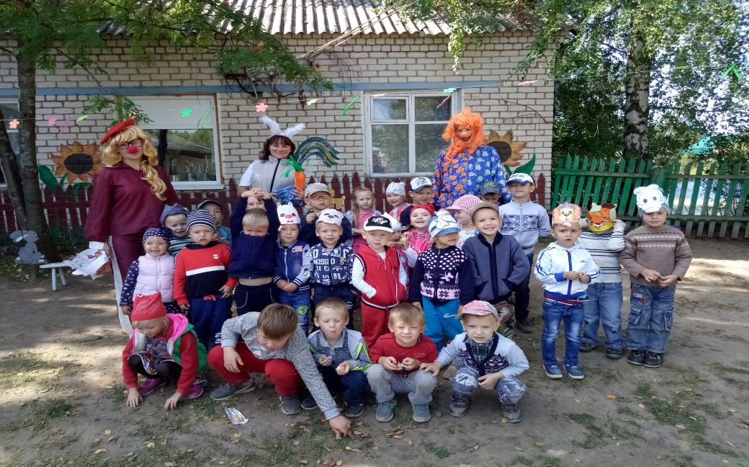
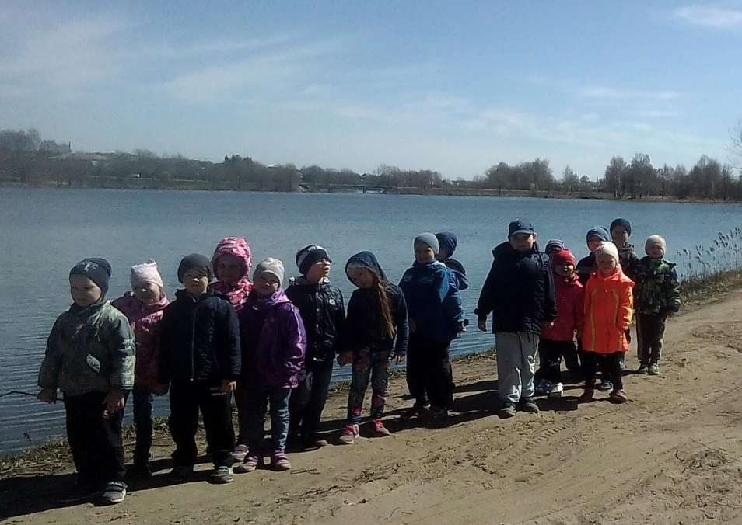
III этап – заключительный
Итоговое мероприятие с детьми
Развлечение «Я живу в поселке Шаранга»
Продукт проекта
Пополнение в группе уголка по патриотическому воспитанию
Оформление фотовыставки «Прогулки по родному поселку»

